Slide 1
TRADIČNÍ ŘEMESLA V REGIONU Euregio Egrensis
Projekt realizovaný v rámci Programu spolupráce ČR – Svobodný stát Sasko 2014-2020
Ing. Eva Slámová, věcný manažer projektu
6.6.2019, Statek Bernard
ZÁVĚREČNÁ KOFERENCE

Slide 2
Program/Programm
10.00 - 11.20
Prezentace výstupů projektu (všichni PP)
Präsentation der Projektergebnissen (alle PP)
11.20 – 12.00
Rozhovory s řemeslníky
Interviews mit Handwerkern
12.00 – 13.00 - oběd/Mittagessen
13.00 – 14.00
Zažijte výstupy projektu na vlastní kůži
Erleben Sie die Ergebnisse des Projektes

Slide 3
Realizované aktivity Durchgeführte Aktivitäten
Festivaly řemesel – 3 x
Workshopy řemeslníků –5 x (betlémy, pyramida, nakloněná kajuta, kočáry, renovace exponátů)
Přeshraniční projektové dny pro žáky– 5 x

Slide 4
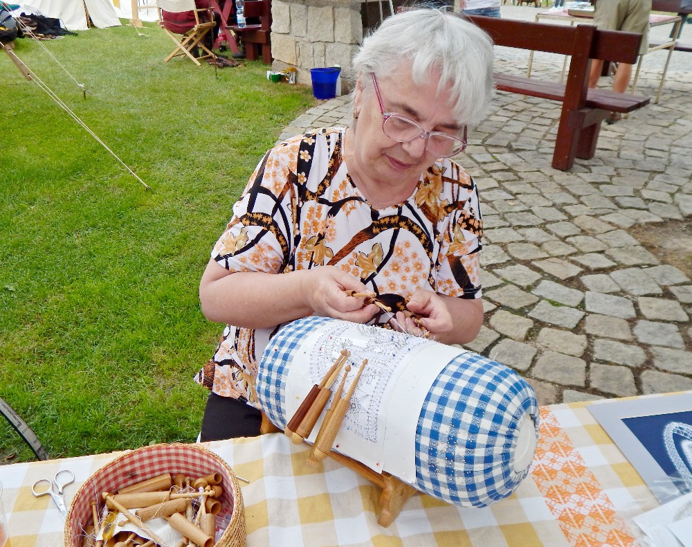

Slide 6
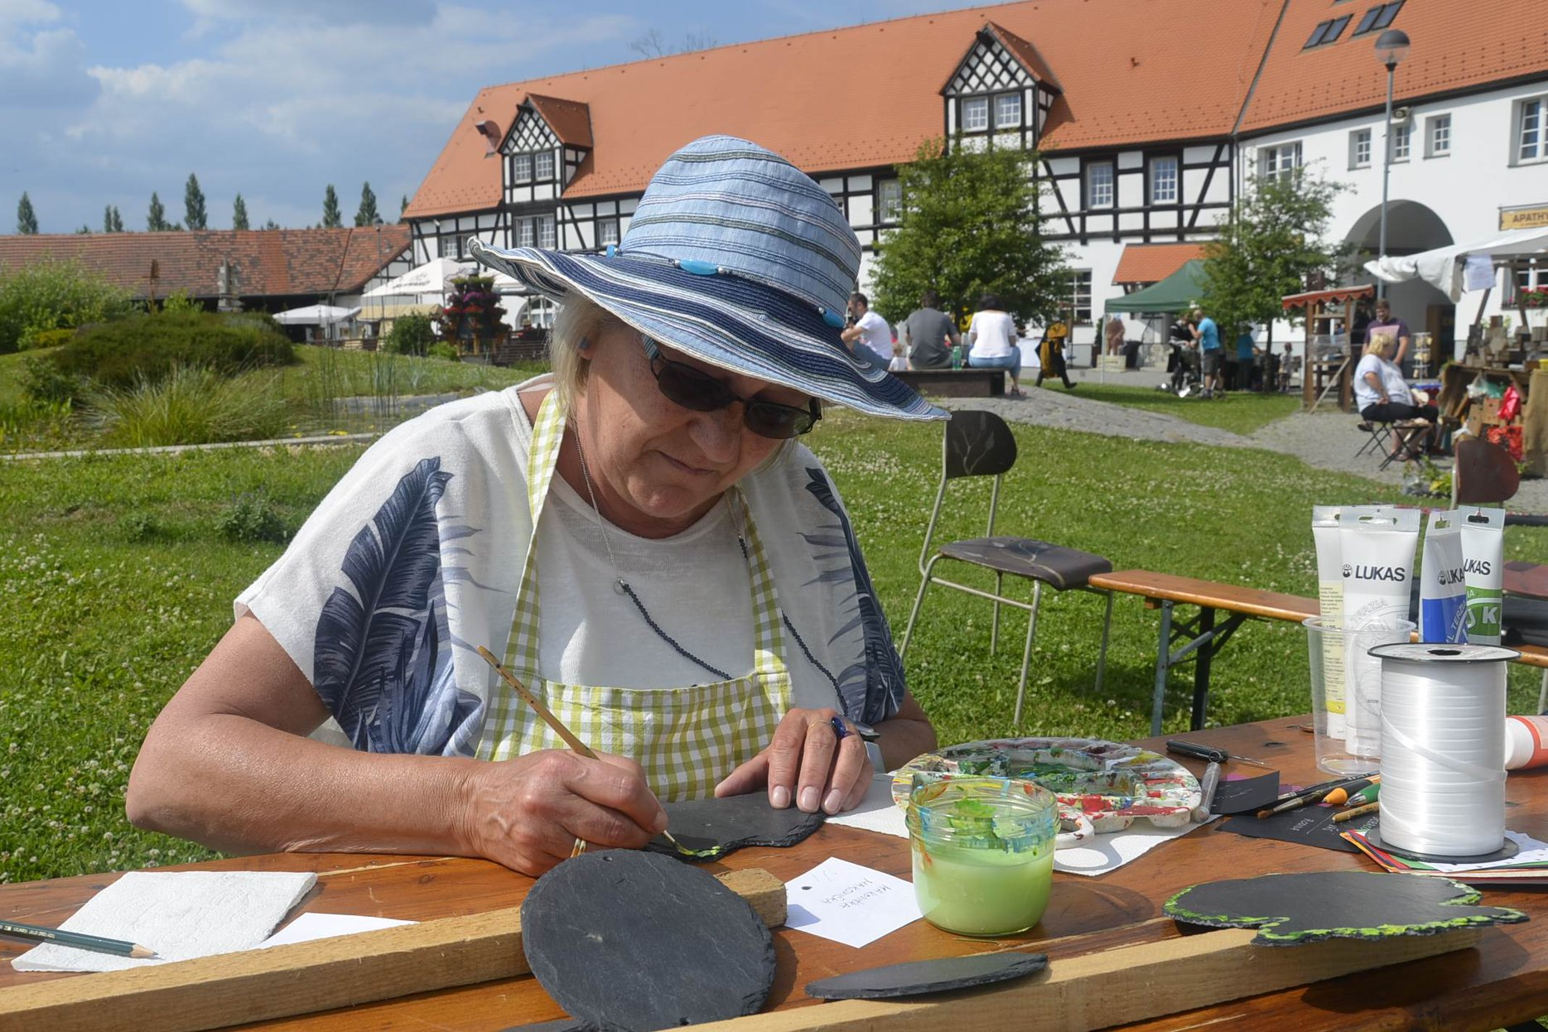

Slide 7
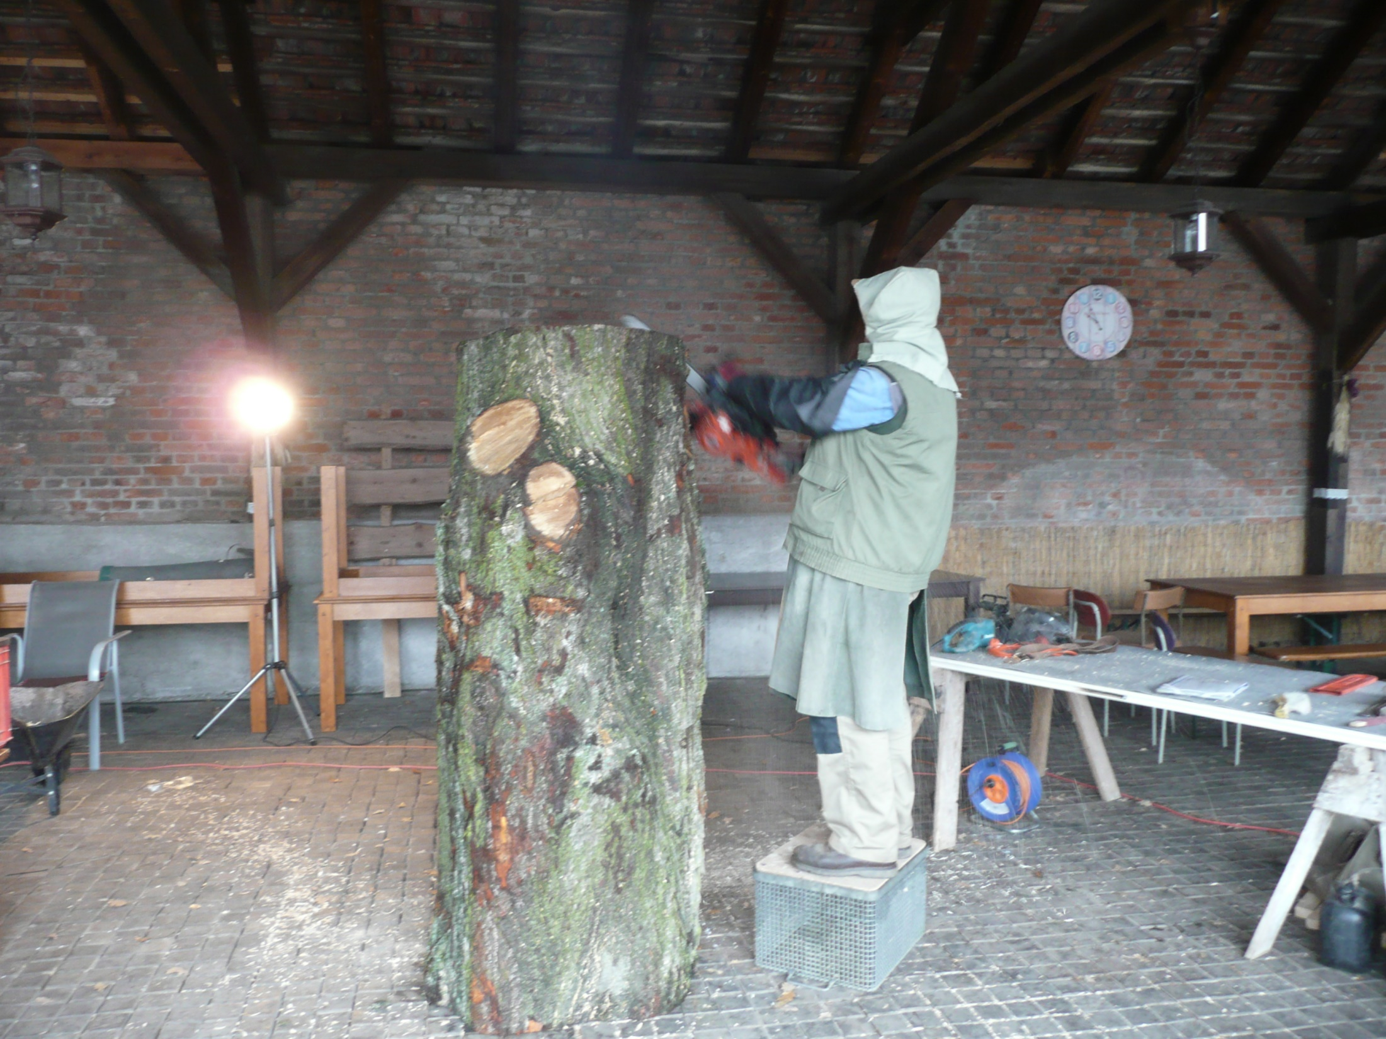

Slide 8
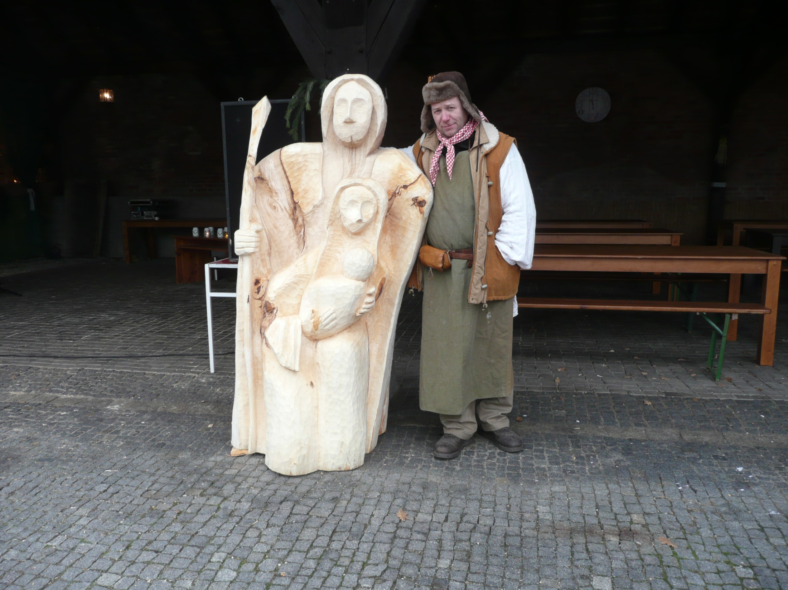

Slide 9
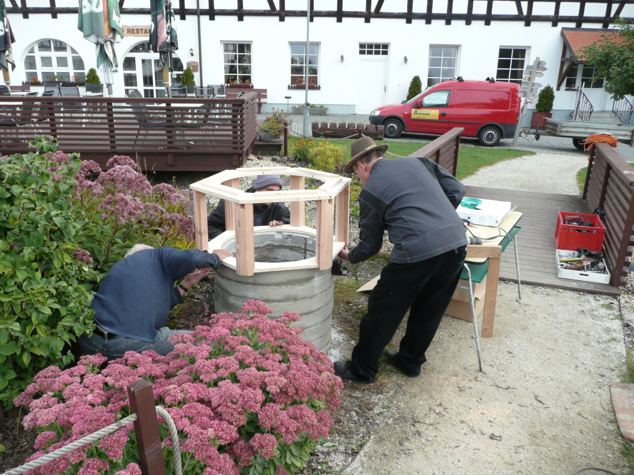

Slide 10
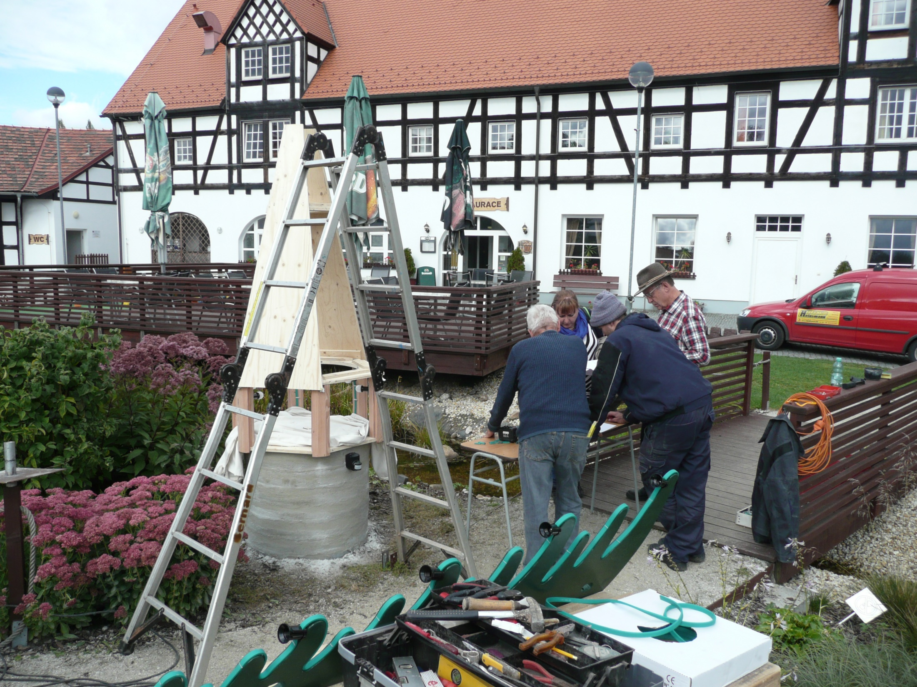

Slide 11
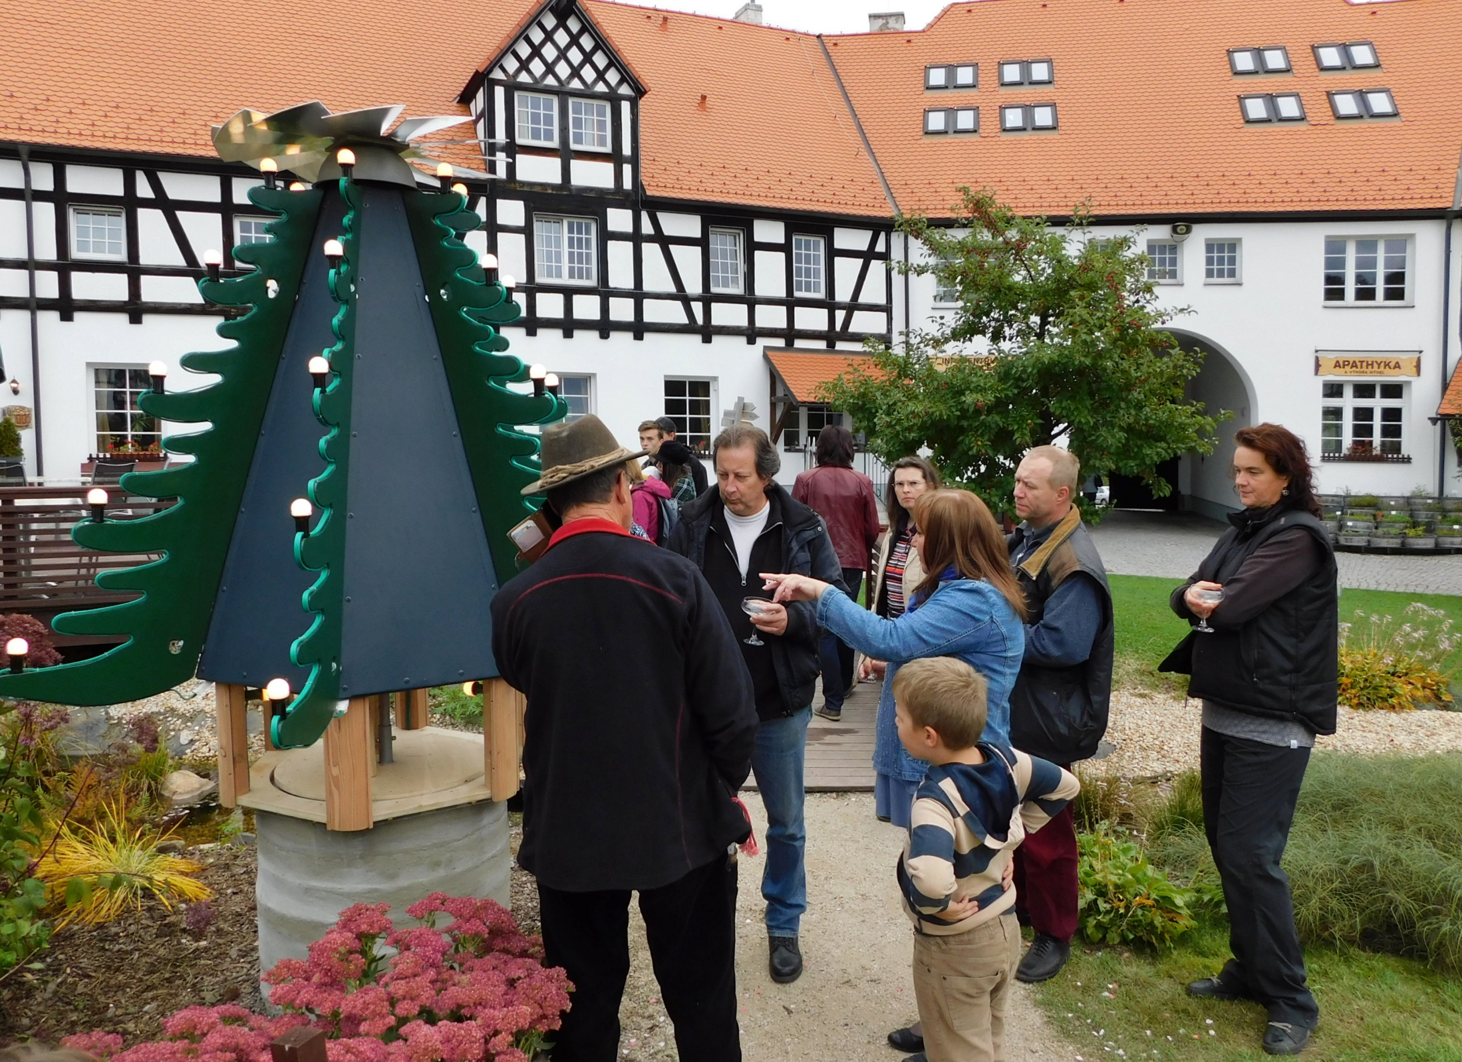

Slide 12
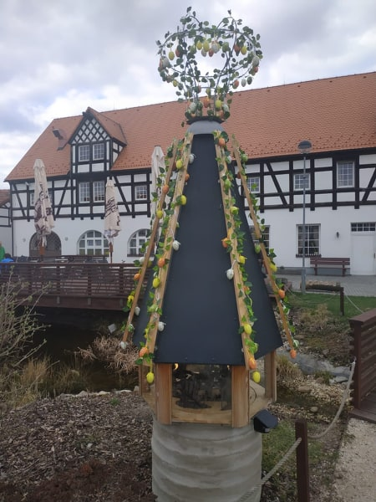

Slide 13
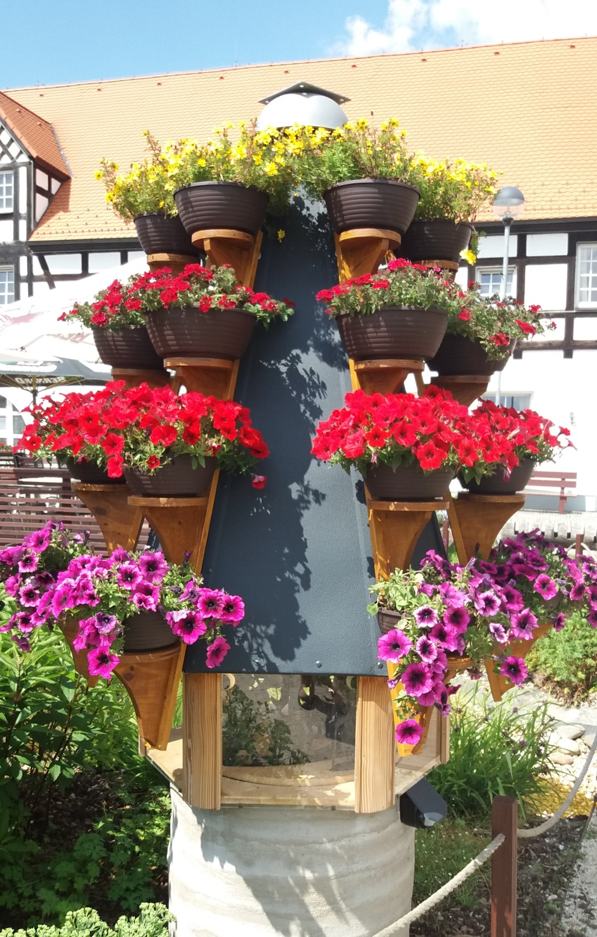

Slide 14
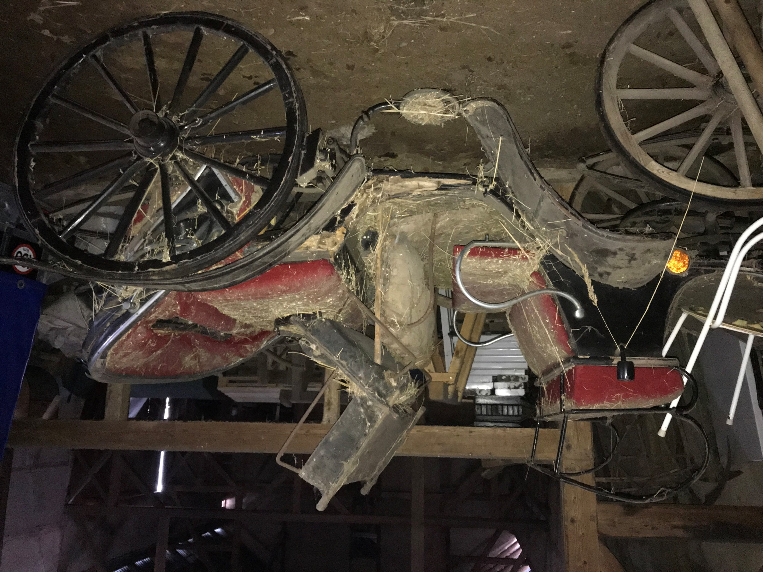

Slide 15
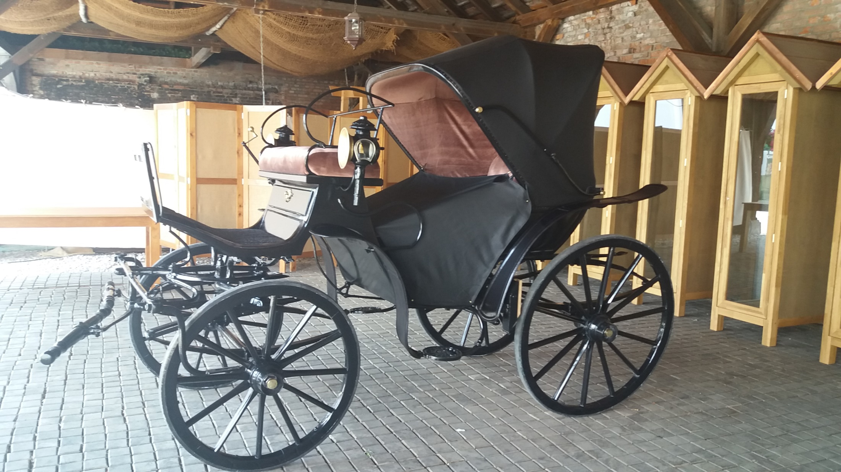

Slide 16
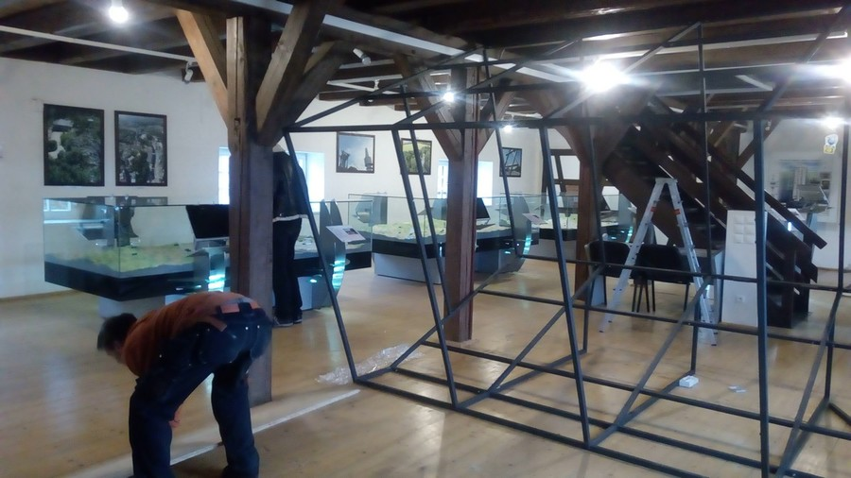

Slide 17
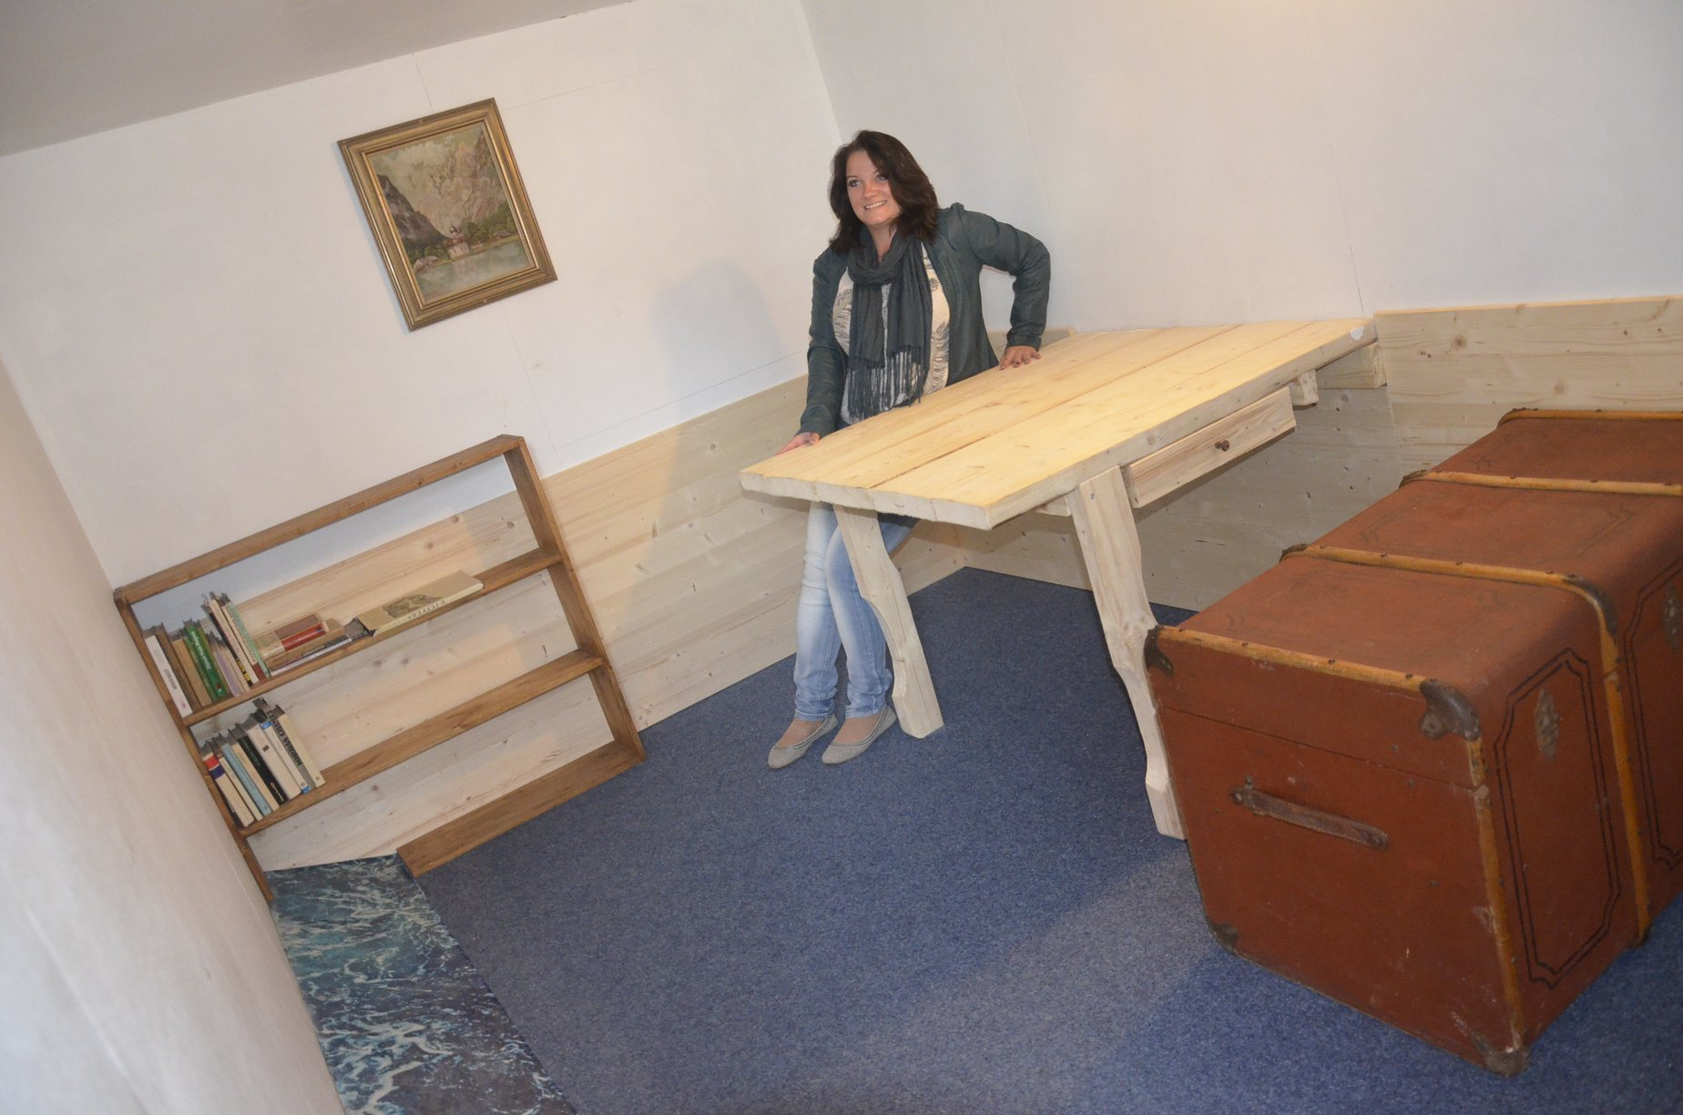

Slide 18
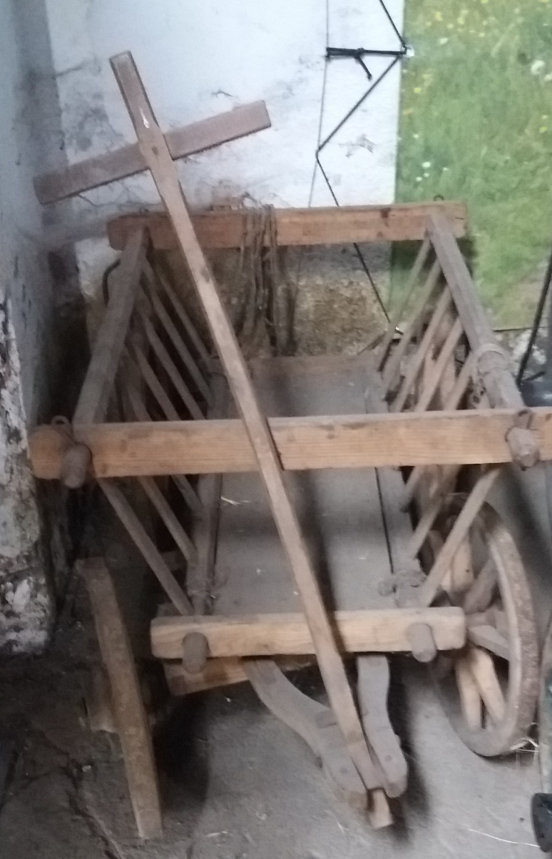

Slide 19
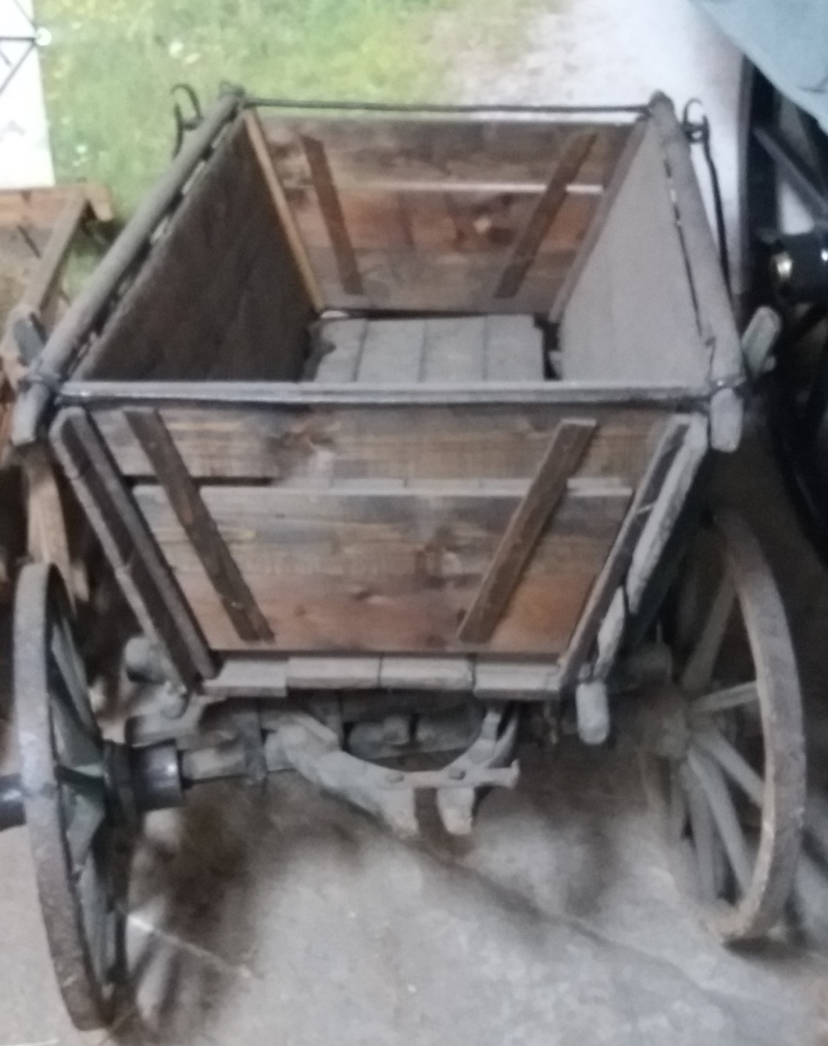

Slide 20
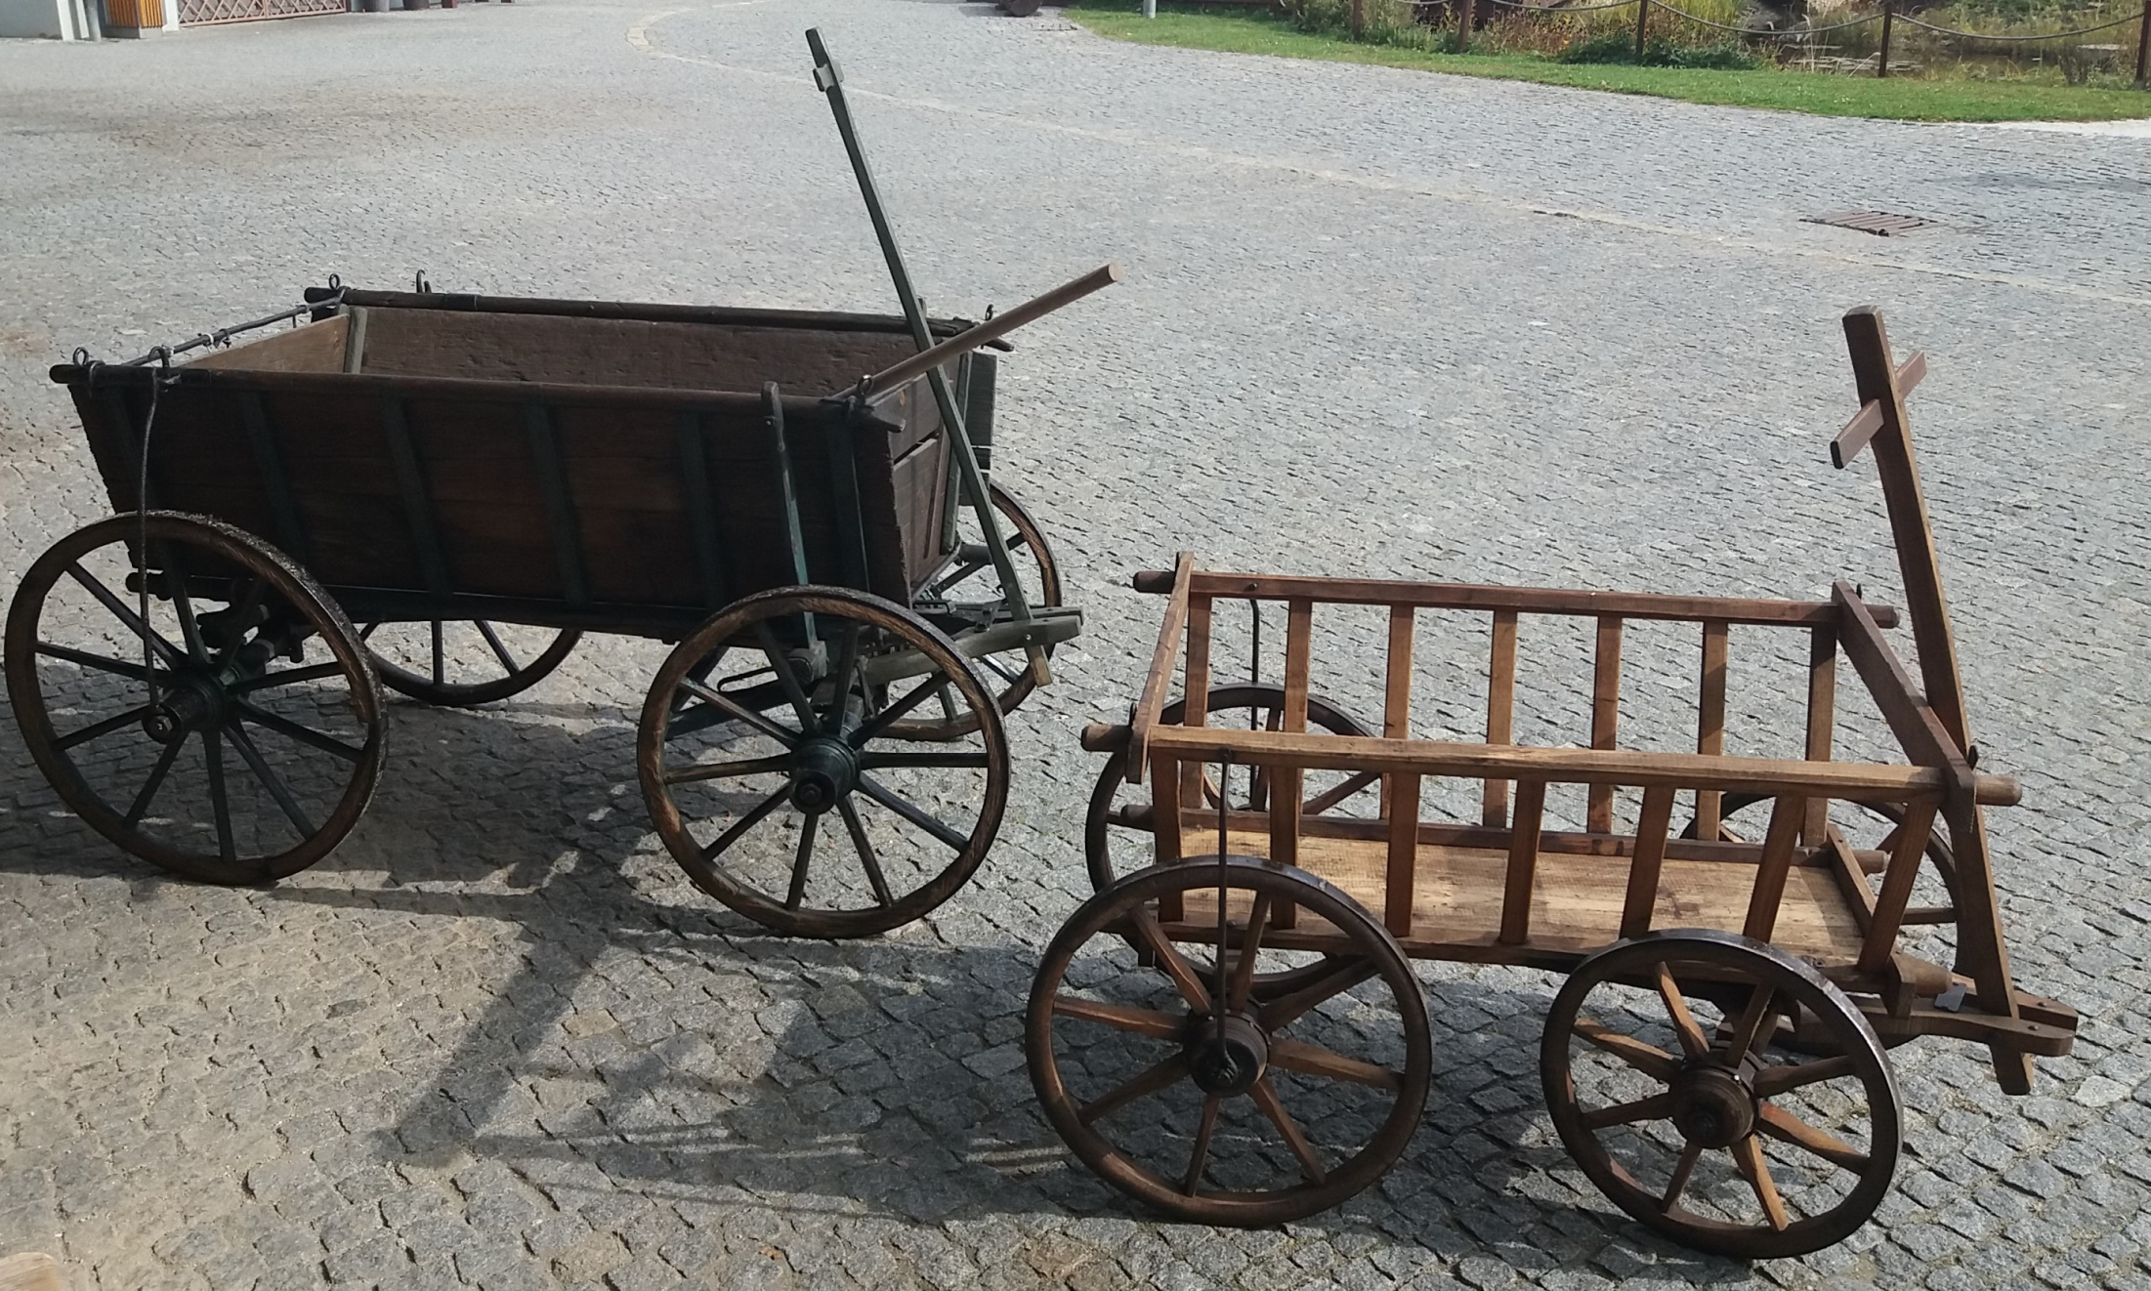

Slide 21
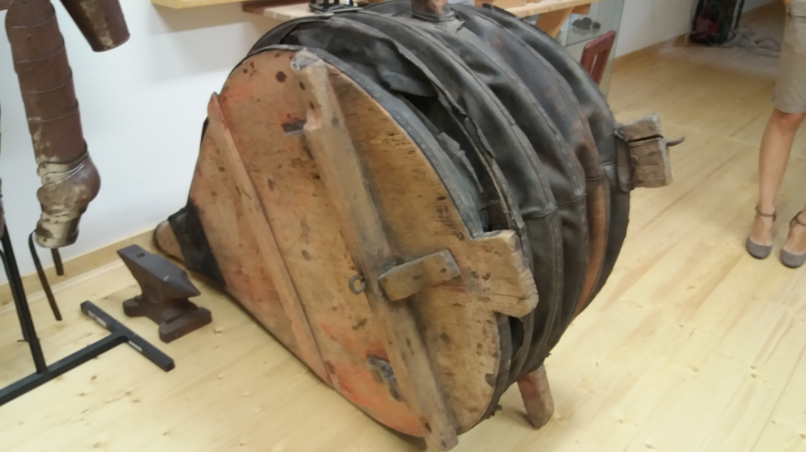

Slide 22
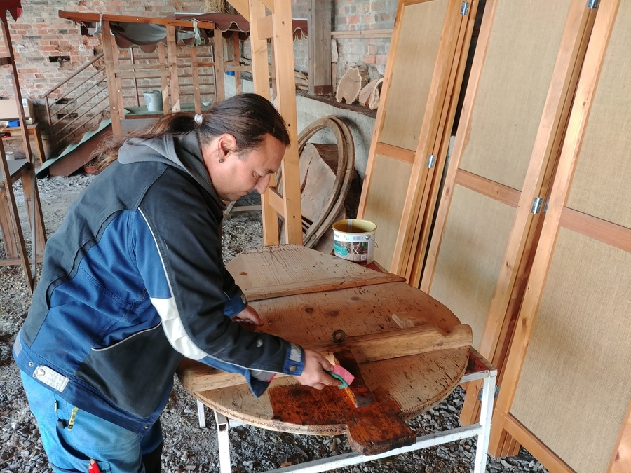

Slide 23
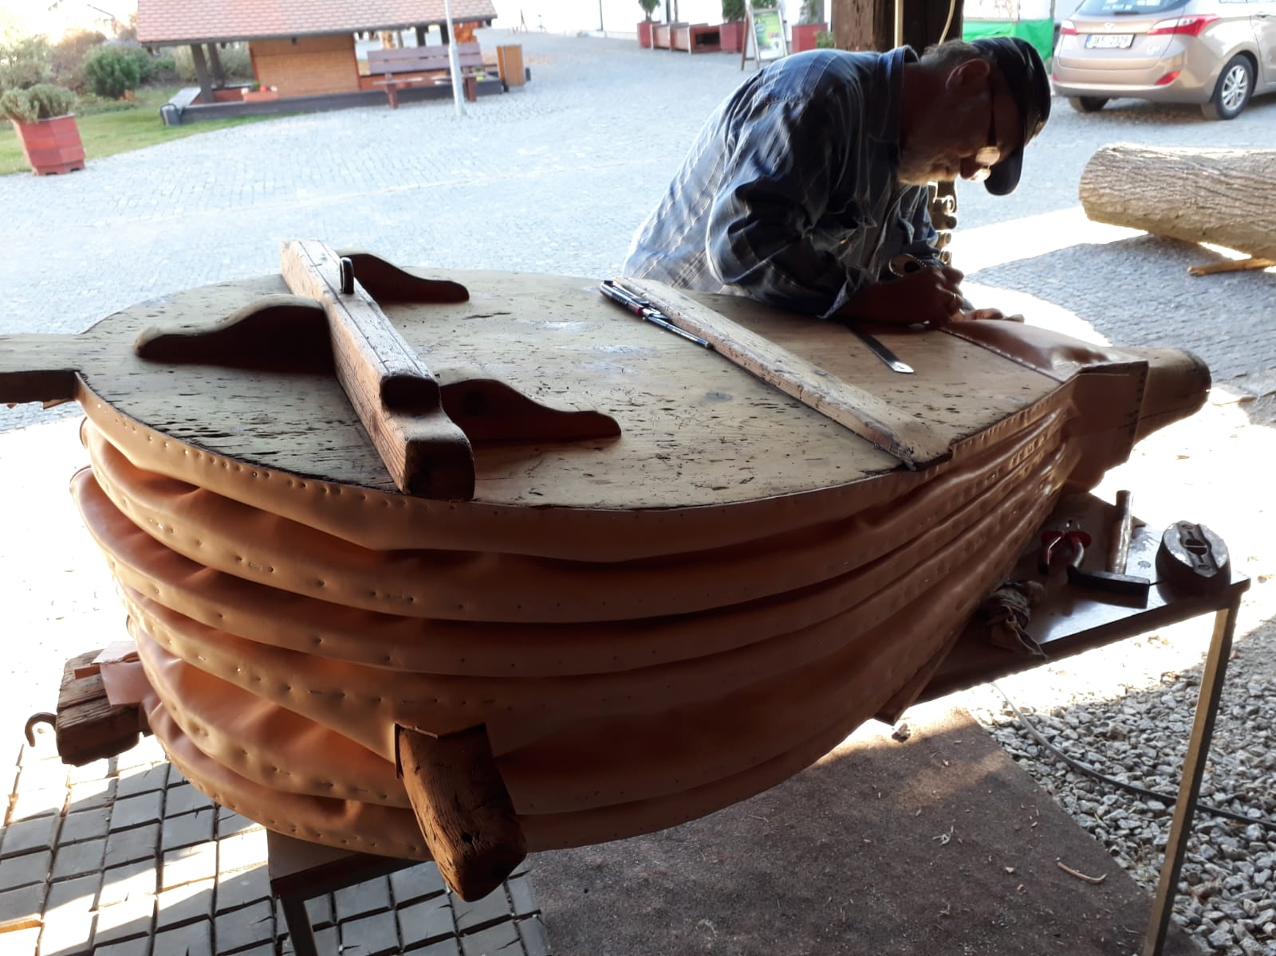

Slide 25
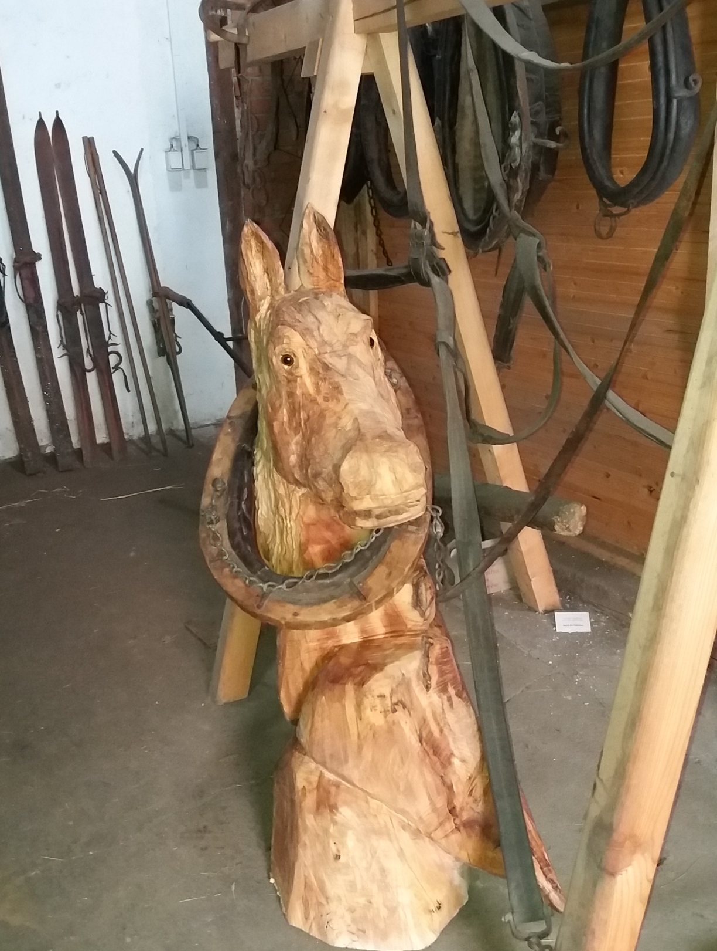

Slide 26
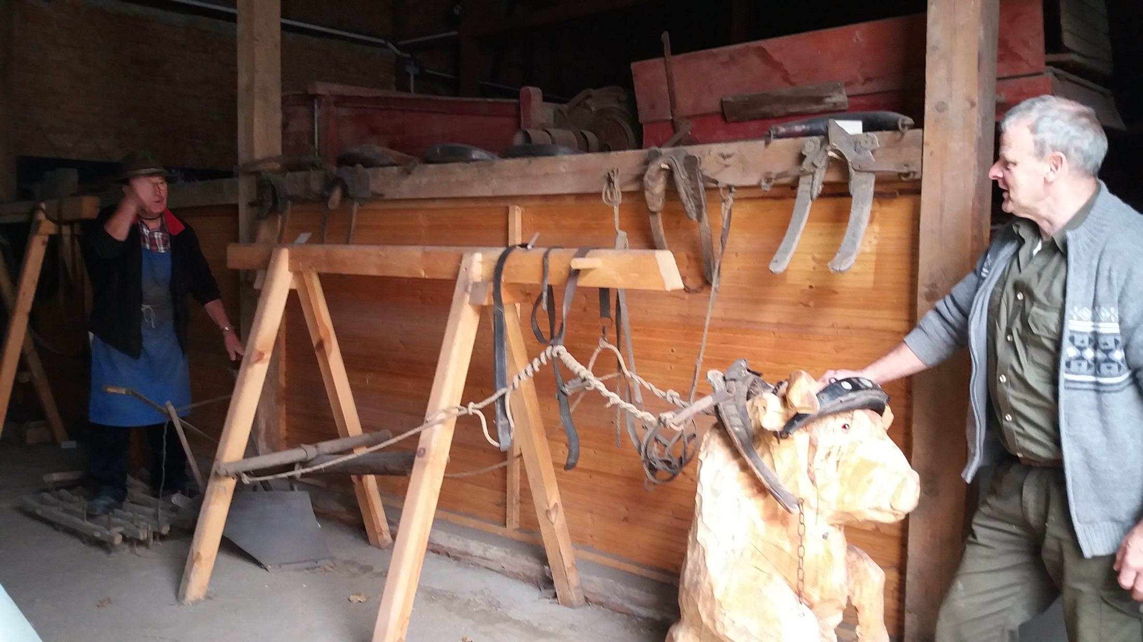

Slide 27
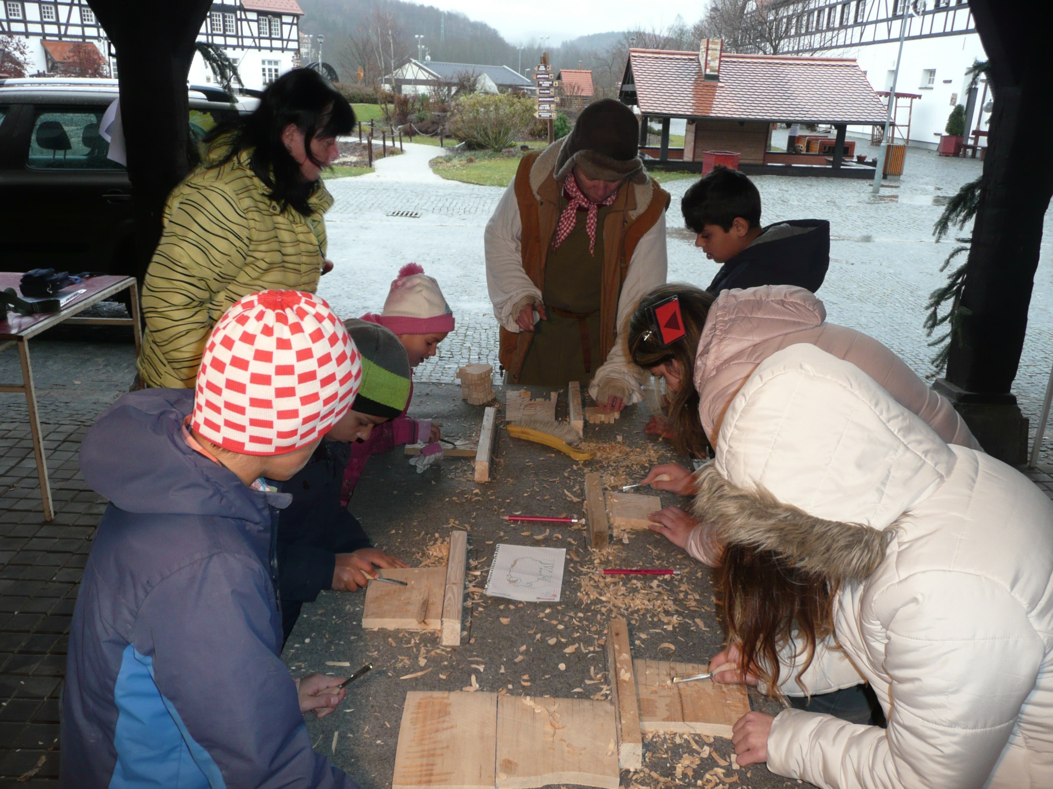

Slide 28
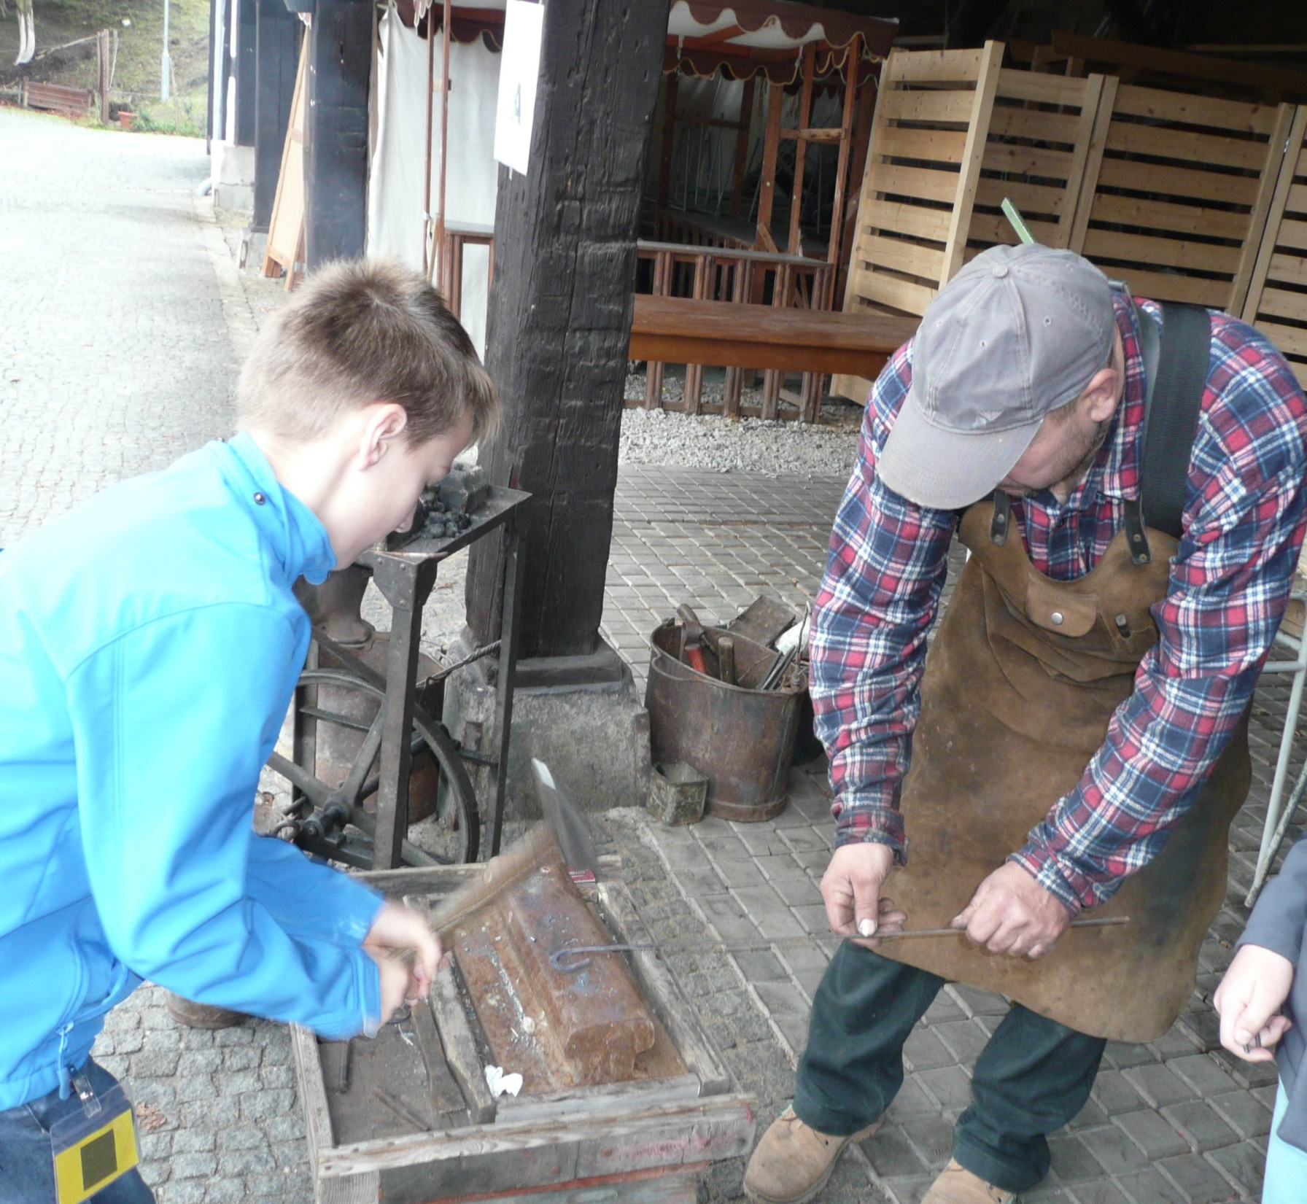

Slide 29
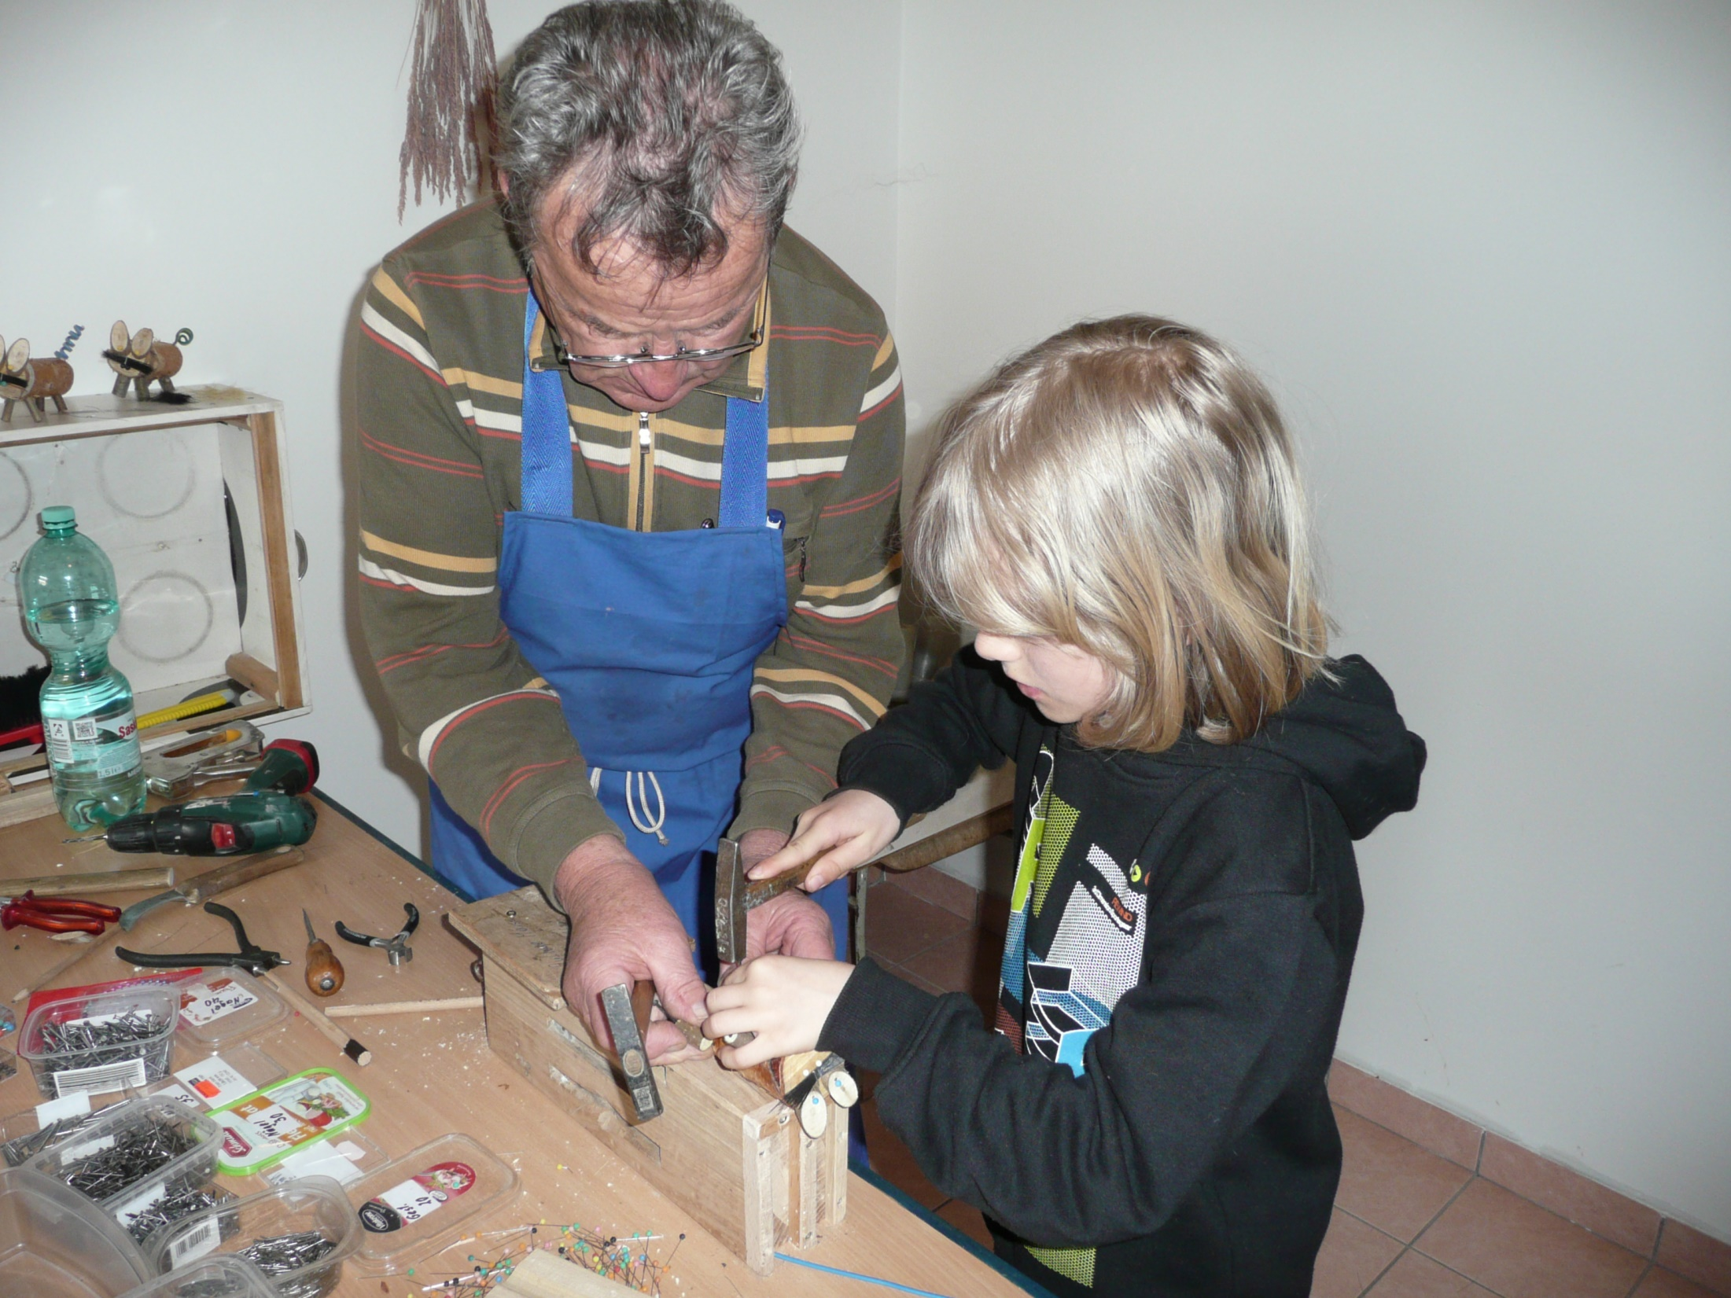

Slide 30
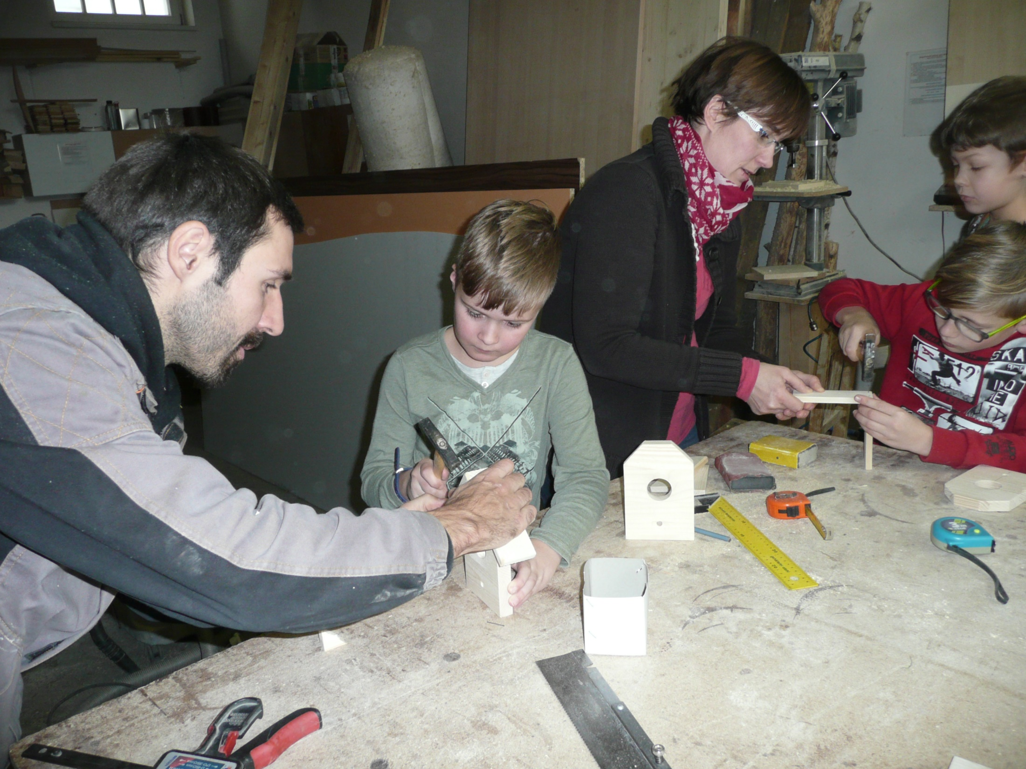

Slide 31
Dosažené výstupy projektu Erreichte Projektergebnisse
Zmapování tradičních řemesel v česko-německé pohraničí
Dovybavení expozice včelařství v muzeu Řemesel (nábytek, výukový materiál, kláty, virtuální realita, vitríny, podlaha, fotomuzeum, prapory a vlajky)
Dovybavení výstavní síně
Dvojjazyčná publikace „Tradiční řemesla v česko-německém příhraničí“
*

Slide 32
A je to !

Slide 33
Virtuální realita/Virtuelle Realität
Google play
„vr apps“

Slide 34
